Slide 1
DOMÍNIO DISCRETO E DOMÍNIO CONTÍNUO
Suporte bibliográfico:
Documento “Análise quantitativa discreta e análise quantitativa contínua nos manuais de microeconomia”, elaborado pelo Prof. Zorro Mendes . Encontra-se disponível na página da disciplina, na internet.

Slide 2
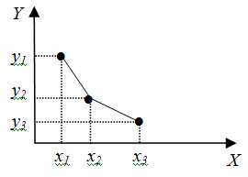
Análise discreta, análise contínua e análise gráfica: (1)
Domínio discreto:
Dadas duas variáveis relacionadas entre si, apenas são conhecidos alguns pontos “separados entre si” dessa relação. Ignoramos o que se passa nos pontos situados entre esses pontos conhecidos.
Admita-se que se conhecem 3 pontos da relação entre X e Y: (x₁, y₁), (x₂, y₂) e (x₃, y₃).
Esta relação pode representar-se através:
De uma tabela:
De um gráfico:
Variável X | Variável Y
x₁ | y₁
x₂ | y₂
x₃ | y₃

Slide 3
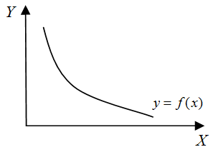
Análise discreta, análise contínua e análise gráfica: (2)
Domínio contínuo:
Dadas duas variáveis relacionadas entre si, conhece-se a função f que explica essa relação:
sendo x e y os valores assumidos pelas variáveis X e Y, respectivamente.
Esta relação pode representar-se de duas formas:
Através da expressão analítica da própria função f, isto é, .
Através do gráfico da própria função f.

Slide 4
Variações em domínio discreto e em domínio contínuo (1)
Domínio discreto:
Consideram-se as variações efectivamente verificadas entre pontos conhecidos das variáveis em estudo.
A variação de X, de x₁ para x₂, é representada por:
A relação entre a variação de Y e a de X permite saber quantas unidades é que varia Y quando X varia uma unidade:

Slide 5
Variações em domínio discreto e em domínio contínuo (2)
Domínio contínuo:
Existem todos os valores possíveis das variáveis num determinado conjunto (o domínio da variável). Calculam-se, por isso, as variações na vizinhança do ponto de partida.
Esta variação infinitesimal das variáveis é representada por dx (para a variável X).
A relação entre a variação de Y e a de X é dada por:
Como dx e dy são variações infinitesimais, isto mais não é do que a derivada de Y em ordem a X, que geometricamente corresponde à inclinação da recta tangente à curva que representa a função no ponto A de partida considerado.

Slide 6
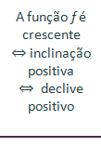
Variações em domínio discreto e em domínio contínuo (3)
Domínio contínuo:

Slide 7
Variações em domínio discreto e em domínio contínuo (4)
Domínio contínuo:

Slide 8
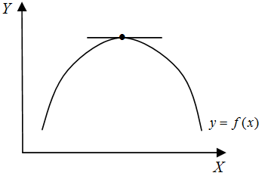
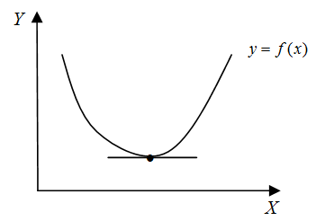
Máximos e mínimos em domínio discreto e em domínio contínuo:
Domínio discreto:
Os máximos e os mínimos de uma variável deduzem-se por observação directa dos valores conhecidos dessa variável.
Domínio contínuo:
Os máximos e os mínimos da função podem obter-se a partir da resolução da equação .
A derivada de f é nula no ponto em que esta atinge um máximo e/ou um mínimo.

